Slide 1

数字逻辑与数字系统设计
李琼
计算学部

Slide 2
教师： 李琼 （网络空间安全学院-信息对抗技术研究所）
电话： 13684601868
Email: qiongli@hit.edu.cn
办公室：科学园科创大厦K1806
助教： 王亚星（18646187311） 罗 毅 （18845610628）
梁浩荣 （17863108397）
上课时间：
周二 、四 5-6 正心22 (2 - 12周)
[1903001,1903002,1903003,1903004,1903011,1903012]
实验时间:
周六 1-2 G712 (8-13周）[1903003,1903004]
周六 3-4 G712 (8-13周）[1903001,1903002]
？

Slide 3
参考资料：
Fundamentals of Logic Design (7th edition), 逻辑设计基础(第7版), Charles H. Roth, Jr., Larry L. Kinney, 谢晓萌, 杨青洪译, 清华大学出版社, 2016
Fundamentals of Logic Design (7th edition), Charles H. Roth Jr., Larry L. Kinney
https://www.icourse163.org/spoc/course/HIT-1460830164

Slide 4

SPOC密码：HIT2020

Slide 5


Slide 6
课程目标：
1：掌握逻辑代数的基础知识，能够熟练运用现代化集成开发工具，具有利用逻辑代数原理及基本逻辑门构造典型逻辑部件的能力；
2：掌握逻辑电路的分析方法及设计方法，具有利用基本逻辑部件构造组合逻辑电路及时序逻辑电路的能力；
3：针对计算相关的复杂工程问题，能够综合运用所学知识设计实现一个较为完整的数字系统，具有良好的工程意识和系统观。

Slide 7
成绩组成：
平时作业 —— 10 %
实验 —— 20 %
大作业 —— 15 %
在FPGA上设计并实现一个完整的数字系统
每组 1~3 人
研讨与随堂测 —— 5%
期末考试 —— 50 %

Slide 8
概述
布尔代数
布尔代数的应用、最小项与最大项
卡诺图
多级门电路与组合电路分析与设计举例
组合电路中的冒险
多路选择器与译码器
锁存器与触发器
寄存器与计数器
时序电路分析
使用MSI芯片设计时序电路
使用触发器设计时序电路
可编程逻辑器件

Slide 9
概 述
Unit 1

Slide 10
1 概 述
基本概念
数制系统
二进制编码
BCD码（BCD code）
余3码（Excess-3 code）
格雷码（Gray code）

Slide 11
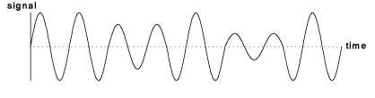
基本概念
1. 模拟信号——在时间、幅度上是连续的
例子：语音信号
2. 数字信号——在时间、幅度上是离散的
1
1 1
1
0
0 0 0

Slide 12
模拟信号：时间和幅度都是连续的
数字信号：时间和幅度都是离散的

Slide 13
模拟信号和数字信号之间的转换
模拟信号
抽样
插值
离散时间信号
量化
数字信号

Slide 14
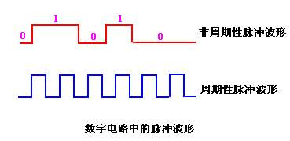
基本概念
3. 脉冲波形

Slide 15
基本概念
4. “0” 和 “1”
代表两种状态
0 : 表示某个范围的低电压 （如 <0.4V）
1 : 表示某个范围的高电压 （如 >2.4V）
在开关电路中
0 : 开关断开
1 : 开关闭合
1
1 1
1
0
0 0 0

Slide 16
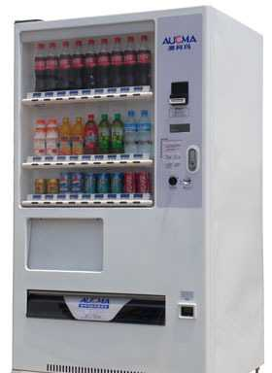
基本概念
5. 应用
逻辑运算: 与、或、非…….
逻辑推理判断
举重比赛的评判电路
自动饮料机电路
…….
Notes:
杠铃完全举起的裁决由每一名裁判按下自己面前的按钮来确定。只有当两名以上裁判判定成功，并且其中一名为主裁判时，表明成功的灯才亮

Slide 17

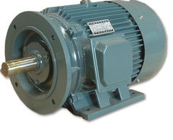
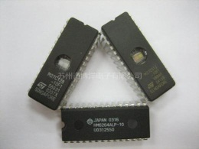
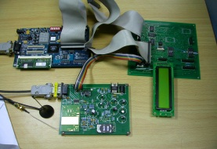
逻辑设计的例子
⑥
显示器
译码器
⑤
①
②
逻辑门
④
光电转换
整形放大
计数器
③
秒脉冲发生器
①
②
③
1s
④
⑤
0100
⑥

Slide 18
基本概念
数字系统有何优点？
抗干扰能力强
更高的准确度和精确度
数字系统中为什么使用二进制？
电路简单
可靠稳定
便于计算机处理

Slide 19
数字系统设计的层次
系统设计
划分成子系统
确定各子系统特性
各子系统之间的互联及控制方式
逻辑设计
电路设计
例子: 计算机的系统设计--
运算单元、控制单元、存储单元, 输入输出设备…….
各个子系统之间的互连及控制

Slide 20
数字系统设计的层次
系统设计
如何实现各子系统的逻辑功能
子系统中各功能模块的互连及控制
逻辑设计
电路设计
例子: 加法器的设计——
如何选用逻辑门和触发器设计实现

Slide 21
数字系统设计的层次
系统设计
逻辑设计
电路设计
确定特定电路的设计、器件的互连
例子: 逻辑门、触发器的设计--
二极管、三极管、电阻…..
各逻辑器件的互连

Slide 22
1 概 述
基本概念
数制系统
二进制编码
BCD码（BCD code）
余3码（Excess-3 code）
格雷码（Gray code）

Slide 23
相关概念
数制：用一组符号和规则表示数的方法
基：用来表示数的数码的集合称为基（如：0—9）
基数：表示数的数码集合的大小称为基数(如：十进制的基数为10)
权 ：即数中某一位上的1所表示数值的大小（所处位置的价值）。如，十进制的123，1的位权是100，2的位权是10，3的位权是1。

Slide 24
二进制
1001 = ？
对于任意一个二进制数 N, 用位置记数法可表示为:
(N)₂=(a_{n-1} a_{n-2} … a₁ a₀. a₋₁ a₋₂… a_{-m})₂
a_{i}=0或1； n为整数部分的位数；m为小数部分的位数.
用权展开式表示为
(N)₂ = a_{n-1}×2^{n-1}+a_{n-2}×2^{n-2} +…+ a₁×2¹+a₀×2⁰+a₋₁ × 2⁻¹+a₋₂×2⁻²+…+a_{-m}×2^{-m}

Slide 25
二进制的特点
只有两个数码, 很容易用物理器件来实现
运算规则简单
使用逻辑代数这一数学工具
节省设备
同样表达1000的个数，二进制比十进制节省设备！
1）设n：数的位数， R：基数 ，
最多可表达的数： R^{n}个； R^{n}个数所需设备量： nR。
例：n=3，R=10，(R)₁₀ =10³=1000
nR=3×10= 30
令R^{n} = 1000 且 R=2，即 2^{n} = 1000，得 n=10 (R^{n}=1024)
nR=10×2= 20
2）R^{n}一定时，nR的极小值=？
R=e=2.718

Slide 26
数制转换——二进制 & 十进制
1.二进制数→十进制数：
按权展开式在十进制数域中计算
例：

Slide 27
数制转换——二进制 & 十进制
2.十进制数→二进制数：
方法：整数部分，除2取余法
例：
= (111010)₂

Slide 28
数制转换——二进制 & 十进制
2.十进制数→二进制数：
方法：小数部分，乘2取整法
例：
得a₋₁=1
得a₋₂=0
得a₋₃=1
注意：不能进行精确转换的情况，
如 0.423

Slide 29
数制转换——二进制 & 八进制
1.二进制数→八进制数：
方法：每三位一组进行转换
例：
二进制： 010 101 111 ⋅ 000 101 101 100
八进制： 2 5 7 ⋅ 0 5 5 4
(10 101 111 . 000 101 101 1)₂= (257.0554)₈

Slide 30
数制转换——二进制 & 八进制
2.八进制→二进制：
方法：每一位转化为三位
例：
八进制： 2 5 7 ⋅ 0 5 5 4
二进制： 010 101 111 ⋅ 000 101 101 100
(257.0554)₈ = (10 101 111 . 000 101 101 1)₂

Slide 31
数制转换——二进制 & 十六进制
1.二进制→十六进制：
方法：每四位一组进行转换
例：
二进制： 1010 1111 ⋅ 0001 0110 1100
十六进制： A F ⋅ 1 6 C
(1010 1111 . 0001 0110 11)₂ =(AF.16C)₁₆

Slide 32
数制转换——二进制 & 十六进制
2.十六进制→二进制：
方法：每一位转化为四位
例：
十六进制： A F ⋅ 1 6 C
二进制： 1010 1111 ⋅ 0001 0110 1100
(1010 1111 . 0001 0110 11)₂ =(AF.16C)₁₆

Slide 33
带符号的二进制数的表示
最高位表示符号，0表示正，
1表示负，称为符号位
其余位表示数的绝对值，
称为数值位
符号位
数值位
0/1 | 0 | 0 | 0 | 0 | 1 | 1 | 0
 | 符号位 | 数值位
 |  | 原码 | 反码 | 补码
正数 | 0 | 绝对值的原码 | 绝对值的原码 | 绝对值的原码
负数 | 1 | 绝对值的原码 | 绝对值的反码 | 绝对值的补码

Slide 34
带符号的二进制整数，字长 = 4
+N | 正整数 (原码、反码与补码) |  | -N | 负整数
 |  |  |  | 原码 | 反码 | 补码
+0 | 0000 |  | -0 | 1000 | 1111 | ——
+1 | 0001 |  | -1 | 1001 | 1110 | 1111
+2 | 0010 |  | -2 | 1010 | 1101 | 1110
+3 | 0011 |  | -3 | 1011 | 1100 | 1101
+4 | 0100 |  | -4 | 1100 | 1011 | 1100
+5 | 0101 |  | -5 | 1101 | 1010 | 1011
+6 | 0110 |  | -6 | 1110 | 1001 | 1010
+7 | 0111 |  | -7 | 1111 | 1000 | 1001
 |  |  | -8 | —— | —— | 1000

Slide 35
带符号的二进制整数，字长 = 4
+N | 正整数 (原码、反码与补码) |  | -N | 负整数
 |  |  |  | 原码 | 反码 | 补码
+0 | 0000 |  | -0 | 1000 | 1111 | ——
+1 | 0001 |  | -1 | 1001 | 1110 | 1111
+2 | 0010 |  | -2 | 1010 | 1101 | 1110
+3 | 0011 |  | -3 | 1011 | 1100 | 1101
+4 | 0100 |  | -4 | 1100 | 1011 | 1100
+5 | 0101 |  | -5 | 1101 | 1010 | 1011
+6 | 0110 |  | -6 | 1110 | 1001 | 1010
+7 | 0111 |  | -7 | 1111 | 1000 | 1001
 |  |  | -8 | —— | —— | 1000

Slide 36
原码
原码：正数的符号位为 0, 负数的符号 位为1,
其余各位表示数值部分。
例： N₁ = + 011 N₂ = – 101 [ N₁]_{原}= 0 011 [N₂]_{原}= 1 101
原码
1000
1001
1010
1011
1100
1101
1110
1111
——
-0
-1
-2
-3
-4
-5
-6
-7
-8
特点:
真值0有两种原码表示形式, 即
[ +0]_{原}= 0000，[– 0]_{原}= 1000
表示范围：-7—+7（4位）
加减法时需要对符号单独处理

Slide 37
反码
反码： 正数的反码表示与原码表示相同，负数的符 号位为1，其余各位将其原码按位取反。
例： N₁ = +011 N₂ = – 101 [ N₁]_{反}= 0011 [N₂]_{反}= 1010
原码 | 反码
1000 | 1111
1001 | 1110
1010 | 1101
1011 | 1100
1100 | 1011
1101 | 1010
1110 | 1001
1111 | 1000
—— | ——
-0
-1
-2
-3
-4
-5
-6
-7
-8
特点:
1. 真值0有两种反码表示形式, 即
[ +0]_{反}= 0000， [– 0]_{反}= 1111
2. 表示范围：-7—+7（4位）
3. 加减运算时，符号可参加运算

Slide 38
补码
补码： 正数的补码表示与原码表示相同，负数的符 号位为1，其余各位是在其反码的末位加“1”。
例： N₁ = +011 N₂ = – 101 [ N₁]_{补}= 0011 [N₂]_{补}= 1011
原码 | 补码
1000 | ——
1001 | 1111
1010 | 1110
1011 | 1101
1100 | 1100
1101 | 1011
1110 | 1010
1111 | 1001
—— | 1000
-0
-1
-2
-3
-4
-5
-6
-7
-8
特点:
真值0只有一种补码表示形式, 即 [ +0]_{补}=[– 0]_{补}= 1111 + 1 =10000
表示范围：-8—+7（4位整数）
加减运算时，符号可参加运算
丢弃

Slide 39
补码的补充说明
负数的补码与其真值的绝对值构成了以 2^{L} （L为计算机的字长）为模的“模数系统”或“同余”结构的代数系统
同余：在某一模数系统中，模数为 n，如果 a、b的余数相同，则称a、b模n同余。
在模 n 的系统中，N 与 n – N 是一对互补的数，利用其特点可把减法变成加法运算
例： 在模12的系统中，3与 12-3=9互补，
11 - 3 = 11 + 9,
11- 9 = 11 + 3
∙
12
∙
∙
∙
9
●
3
∙
∙
∙
∙
6

Slide 40
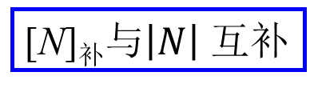
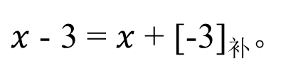
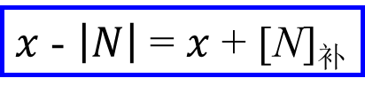
补码的补充说明
负数的补码与其真值的绝对值构成了以 2^{L} （L为计算机的字长）为模的“模数系统”或“同余”结构的代数系统。
当 N为负数：
取反加1
[N]_{补}=2^{n}-|N|
[N]_{补}与$\left|N\right|$ 互补
$x$ - $\left|N\right|$ = $x$ + [N]_{补}
例:
令L = 4，[-3]_{补} = 1101，(1101)₂ = 13 = 2⁴ – 3, 即
(-3)_{补} 与 3 互补,
$x$ - 3 = $x$ + [-3]_{补}。

Slide 41
1 概 述
基本概念
数制系统
二进制编码
BCD码（BCD code）
余3码（Excess-3 code）
格雷码（Gray code）

Slide 42
BCD Codes
BCD code
也叫二—十进制编码
用4位二进制数表示1位十进制数
每位二进制数都带有权值
根据权值不同，称其为：
8421BCD，5421BCD，4221BCD…….

Slide 43
BCD Codes
十进制 8421code 2421code 4221code 5421code
0 0000 0000 0000 0000
1 0001 0001 0001 0001
2 0010 0010（1000） 0010（0100） 0010
3 0011 0011（1001） 0011（0101） 0011
4 0100 0100（1010） 1000（0110） 0100
5 0101 1011（0101） 0111（1001） 1000（0101）
6 0110 1100（0110） 1100（1010） 1001（0110）
7 0111 1101（0111） 1101（1011） 1010（0111）
8 1000 1110 1110 1011
9 1001 1111 1111 1100

Slide 44
2. 余3码（Excess-3 code）
Decimal 8421 BCD Excess-3
0 0000 0011
1 0001 0100
2 0010 0101
3 0011 0110
4 0100 0111
5 0101 1000
6 0110 1001
7 0111 1010
8 1000 1011
9 1001 1100
0+3
8421code + “0011”
无权码
Notes:
1. 余三码是一种对9的自补代码，因而可给运算带来方便。0和9,1和8,…..5和4的余3码互为反码,这在求对于10的补码很方便。
2. 将两个余三码表示的十进制数相加时，能正确产生进位信号，但对"和"必须修正。修正的方法是:如果有进位，则结果加3;如果无进位，则结果减3。
如， (526)=(0101 0010 0110)8421BCD码=(1000 0101 1001)余3码

Slide 45
3. 典型格雷码（Gray code）
无权码
Decimal Binary Gray code
0 0000 0000
1 0001 0001
2 0010 0011
3 0011 0010
4 0100 0110
5 0101 0111
6 0110 0101
7 0111 0100
8 1000 1100
9 1001 1101
10 1010 1111
任何两位相邻编码只有1位码元不同
Decimal Binary Gray code
11 1011 1110
12 1100 1010
13 1101 1011
14 1110 1001
15 1111 1000

Slide 46
Gray Code
例：
十进制: 3→4
8421BCD
Gray Code
3
0011
0010
0100
0110
4
3 位码元改变
1 位码元改变
Gray Code的优点：可靠性高

Slide 47
如何写典型 Gray Code
1) 计算法（利用二进制数写典型Gray code）
位宽不变
第一位不变
与左边的邻居比特相比较:
相同—— 0
不同——1.
(365)₁₀ —— 1 0110 1101
Gray code —— 1 1101 1011
(366)₁₀ —— 1 0110 1110
Gray code —— 1 1101 1001
1 0 1 1 0 1 1 0 1
二进制数:
Gray Code:
1
1
1
0
1
1
0
1
1

Slide 48
如何写典型 Gray Code
2) 反射法（由 n位 Gray code 写n+1位 Gray code ）
0
0
0
0
0
1
1-bit
0
1
3-bit
0
0
1
1
1
0
0
0
0
1
1
1
1
1
0
1
2-bit
1
1
1
0
1
1
0
0
1
0

Slide 49
如何写典型 Gray Code
3) 图形法（Graphics method）
0 1
2-bit Gray code
00、01、11、10
0
1
3-bit Gray code
000、001、011、010 、110、111、101、100
00 01 11 10
0
1

Slide 50
如何写典型 Gray Code
00 01 11 10
00
01
11
10
4-bit Gray code
0000、0001、0011、0010 、0110、0111、0101、0100、1100、1101、1111、1110、1010、1011、1001、1000

Slide 51
十进制 | 二进制 | GREY1 |  | GREY2
0 | 0000 | 0000 |  | 0000
1 | 0001 | 0001 |  | 0001
2 | 0010 | 0011 |  | 0011
3 | 0011 | 0010 |  | 0010
4 | 0100 | 0110 |  | 0110
5 | 0101 | 0111 |  | 1110
6 | 0110 | 0101 |  | 1010
7 | 0111 | 0100 |  | 1011
8 | 1000 | 1100 |  | 1001
9 | 1001 | 1101 |  | 1000
10 | 1010 | 1111
11 | 1011 | 1110
12 | 1100 | 1010
13 | 1101 | 1011
14 | 1110 | 1001
15 | 1111 | 1000
反射
循环
格雷码的应用：
卡诺图
循环计数
Notes:
循环： 指花括号的最后一个码跟第一个码也满足Gray Code的特点，即只有一比特不同，

Slide 52
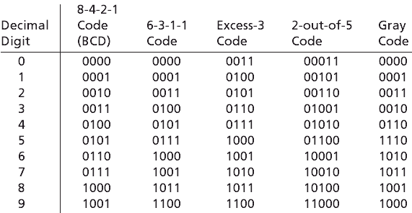
二进制编码

Slide 53
1 概 述
基本概念
数制系统
二进制编码
BCD码（BCD code）
余3码（Excess-3 code）
格雷码（Gray code）

